Slide 1
HOST-ZNG: Opleidingsprogramma's
HOST Ziekenhuisnetwerk Gent – Dieter Vereecke,
Notes:
Beste allen,
Welkom op deze voorstelling van het Hospital Outbreak Support Team van het Ziekenhuisnetwerk Gent. Mijn naam is Dieter Vereecke, verpleegkundige infectiepreventie van het HOST-ZNG en trekker van de transmurale opdracht.
In deze voorstelling stel ik de verschillende reeds beschikbare opleidingsprogramma’s van het HOST-ZNG voor.

Slide 2
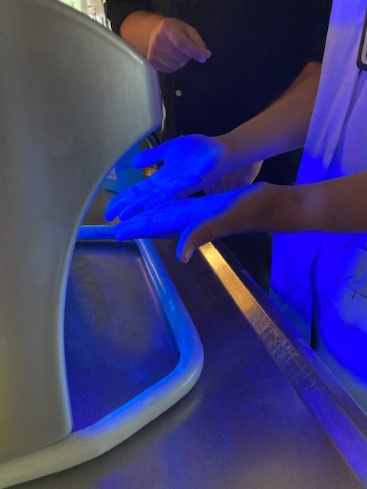
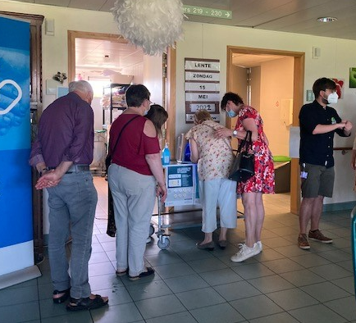
Uitgewerkte opleidingen
Standaard voorzorgen
Notes:
De uitgewerkte opleidingen zijn onderverdeeld rond 3 thema’s.
Er zijn opleidingen rond standaardvoorzorgen, per micro organisme en per medewerkersgroep.
Binnen de standaardvoorzorgen hebben we een opleiding rond handhygiëne, rond persoonlijke beschermingsmiddelen en reinigen en desinfectie van materialen en omgeving.
Voor deze opleidingen zo bruikbaar mogelijk te maken worden er actieve oefeningen uitgevoerd. Er wordt, bij de opleiding handhygiëne, een lichtbak voorzien, maar ook vragen we, indien de data voor handen is, de data van de observaties rond handhygiëne op zodat we deze kunnen terugkoppelen naar de medewerkers. en kunnen we het belang van handhygiëne kracht bij zetten.

Slide 3
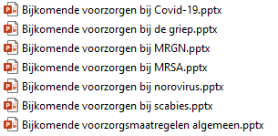
Uitgewerkte opleidingen
Per MO
Notes:
Naast standaard voorzorgen hebben we opleidingen uitgewerkt voor de meest voorkomende micro-organismen.
Bijkomende voorzorgen bij covid-19, de griep, MRGN, MRSA, norovirus en scabiës.
Belangrijk bij deze opleidingen is het beleid van de instelling. We vragen de huidige procedures op en kijken waar deze overeenkomen met de huidige praktijk en de theorie. Om zo tot een bruikbare opleiding te komen voor de WZC-medewerkers.
Naast deze opleidingen per micro organisme bestaat er ook een opleiding voor de bijkomende voorzorgsmaatregelen. Een algemene opleiding waar we de meest voorkomend isolatietypes (contact, contact-druppel, druppel) bespreken. De PBM gebruikt bij deze isolatietypes komen aan bod en het gebruik van deze PBM worden actief ingeoefend.

Slide 4
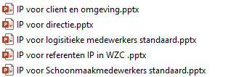
Uitgewerkte opleidingen
Per groep
Notes:
Het laatste thema waarrond wij opleidingen hebben uitgewerkt is de groep van personen.
Wat kan een bewoner en zijn omgeving doen om mee te werken aan infectiepreventie?
Waar moet een directie aan denken bij het opmaken van een beleid inzake infectiepreventie?
Waar moeten logistieke medewerkers aan denken? En wat met schoonmaakmedewerkers, een essentiële beroepsgroep als het gaat rond omgevings hygiëne.
Voor de referenten hebben wij eveneens specifieke opdelingen. Hoe ondersteun ik de directie in het opmaken van een beleid? Hoe schrijf ik een procedure of richtlijn? Hoe ga je om met barrières als het gaat om handhygiëne. Vragen waarmee een medewerker van een WZC die werkt rond infectiepreventie mee in contact komt.

Slide 5
Verdere info
Mail: host@uzgent.be
Telefoon: 09 425 0700
Vragen naar een HOST-ZNG medewerker
Site: www.host-zng.be
Notes:
Wil u verdere info rond één van onze uitgewerkte opleidingen? Contacteer ons dan via info@host-zng.be of bel ons via onze telefonische permanentie.

